Slide 1



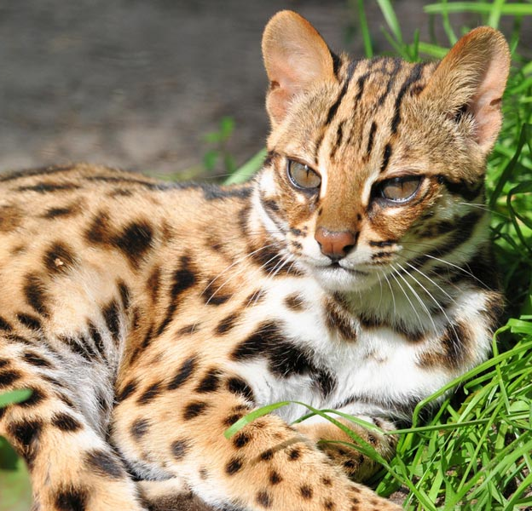
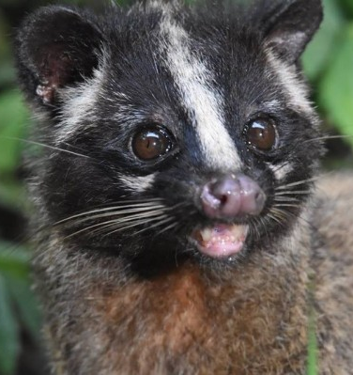
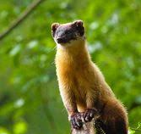
A
B
C
0.5
0.5
0.05
0.4
0.4
0.3
0.3
0.00
0.2
0.2
0.1
0.1
-0.05
0.0
0.0

